Slide 1
사이버 보안 캡스톤 디자인 중간 발표
스테가노그래피를 이용한
SNS 사진 보안 기술
1771055 김정현
1771164 유혜진

Slide 2


1. Introduce Our Project
Problem ?
최근 SNS상에서의 무단 사진 도용 피해가 급증
Solution ?
사진 업로드시 이미지 파일에 사용자의 정보를
스테가노그래피 기술을 이용하여 심는 기술 적용

Slide 3
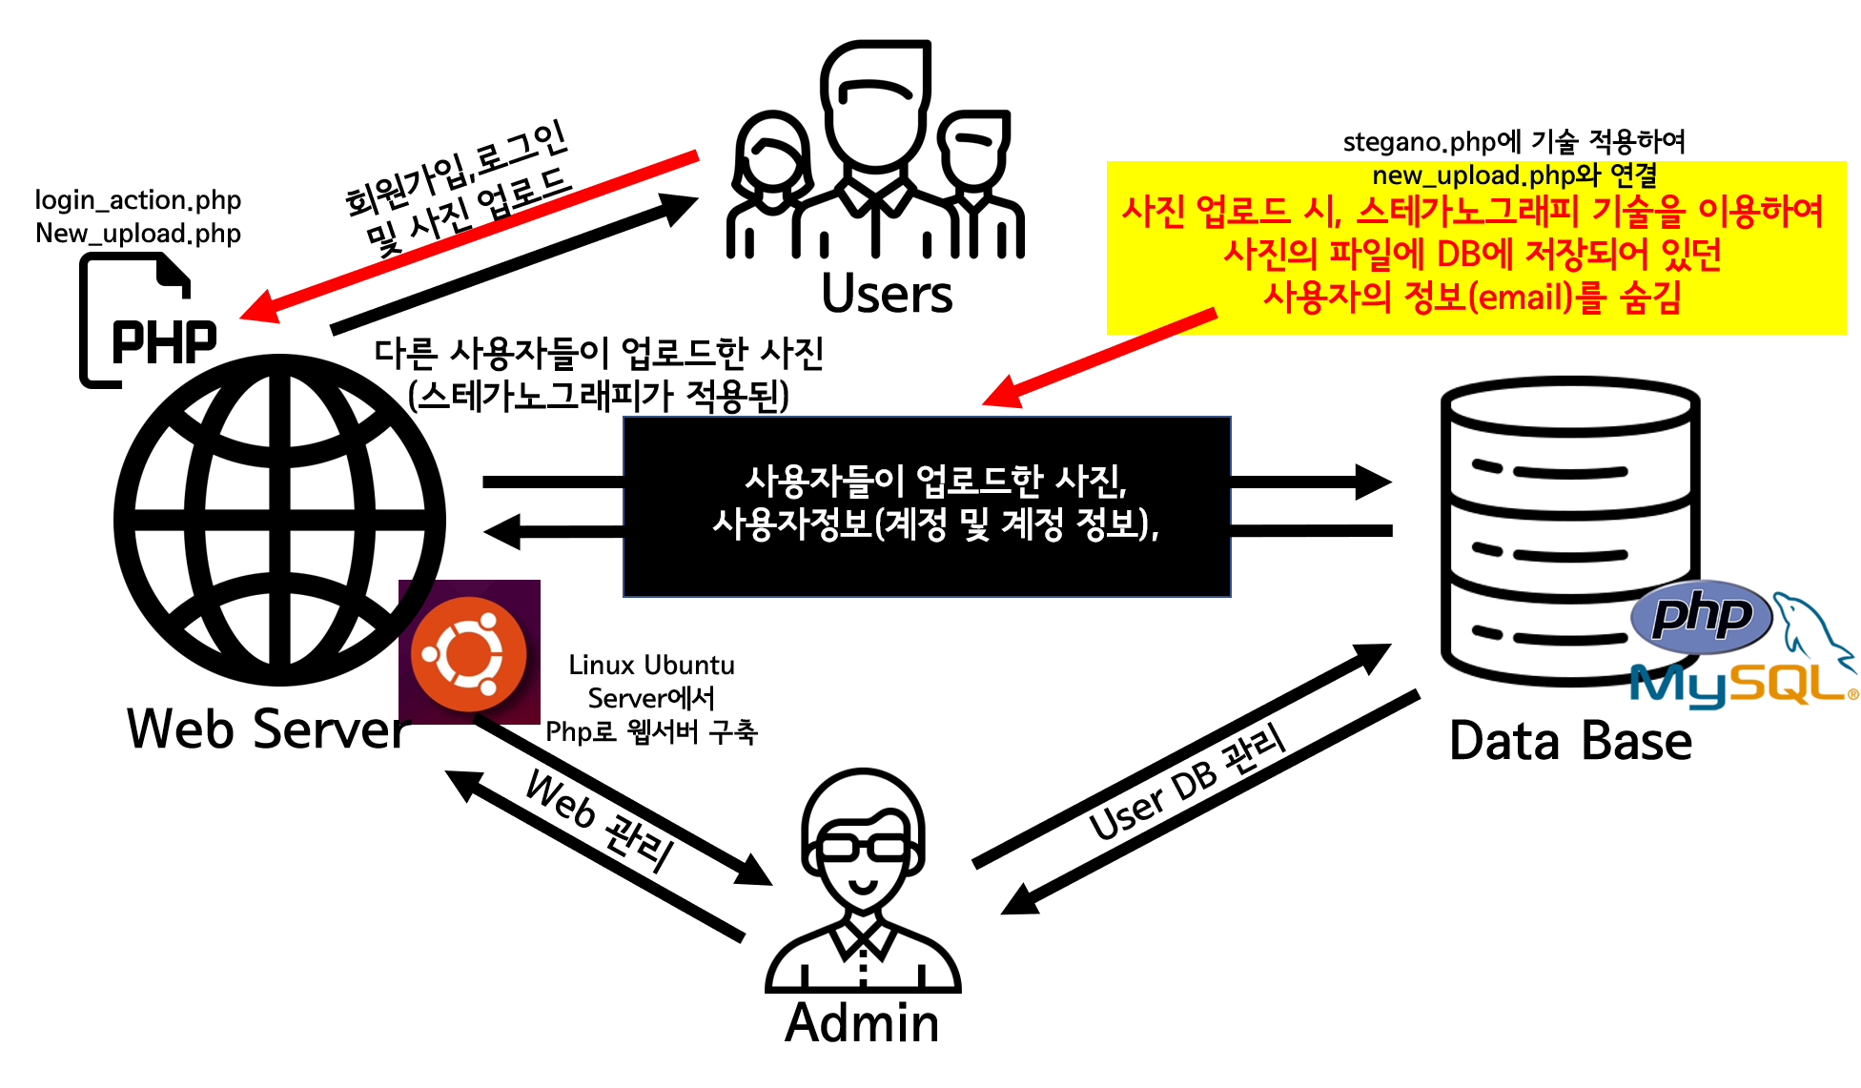
2. System Configuration Diagram

Slide 4

3. Necessary Technology
①
SNS 형태를 가진
웹서버 구축
(회원가입, 로그인, 로그아웃,
사진 업로드 가능)
②
사용자 및 관리자 계정 DB
&&
업로드 된 이미지 DB구축
③
PHP로
스테가노그래피
기술 삽입

Slide 5

4. Now Progress
①
SNS 형태를 가진
웹서버 구축
(회원가입, 로그인, 로그아웃,
사진 업로드 가능)
②
사용자 및 관리자 계정 DB
&&
업로드 된 이미지 DB구축
③
PHP로
스테가노그래피
기술 삽입

Slide 6
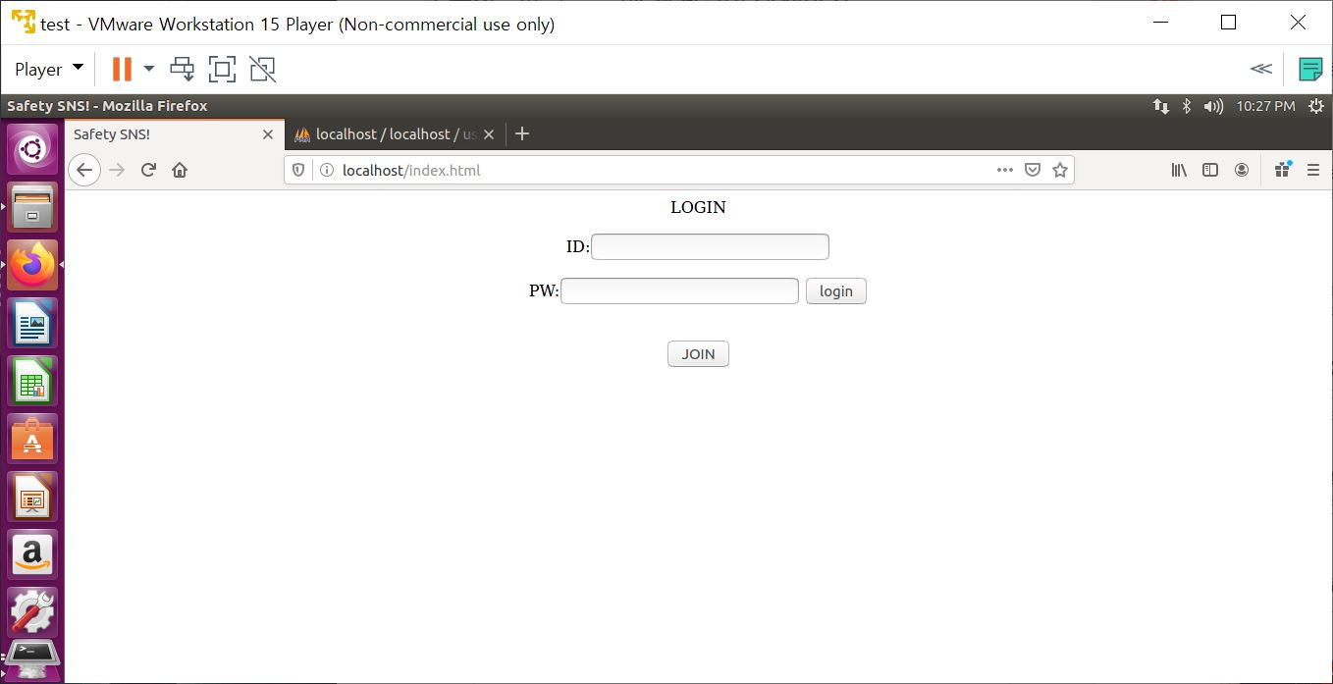
5. Performance
▪ 초기화면 (index.html)
<html>
<head>
<meta charset='utf-8'>
<title>Safety SNS!</title>
</head>
<body>
<div align='center'>
<span>LOGIN</span>
<form method='get' action='login_action.php'>
<p>ID:<input name="id" type="text"></p>
<p>PW:<input name="pw" type="password"</p>
<input type="submit"value="login">
</form>
<br/>
<button id="join" onclick="location.href='./join.php'">JOIN</button>
</div>
</body>
</html>

Slide 7
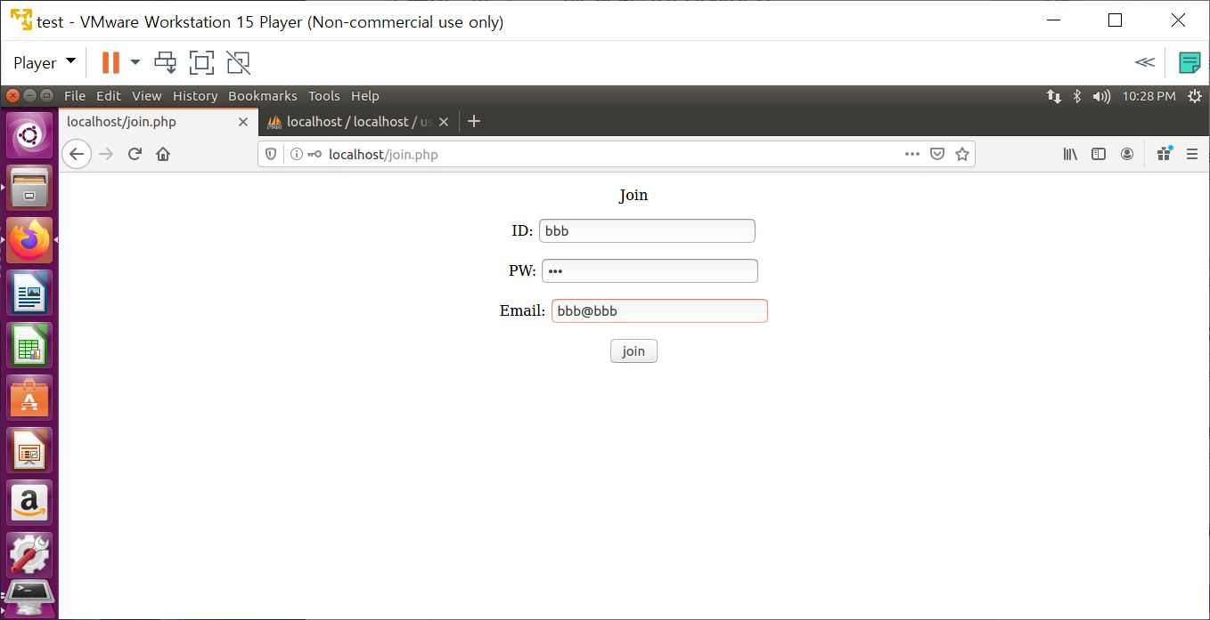
5. Performance
▪ 회원가입 (join.php)
<html>
<head>
<meta charset='utf-8'>
</head>
<body>
<div align="center">
<p>Join</p>
<form method='get' action='join_action.php'>
<p>ID: <input type="text" name="id"></p>
<p>PW: <input type="password" name="pw"></p>
<p>Email: <input type="email" name="email"></p>
<input type="submit" value="join">
</form>
</div>
</body>
</html>

Slide 8
5. Performance
▪ 회원가입 (join_action.php)
<?php
session_start();
$connect = mysqli_connect('localhost','admin','test','users')or die("fail");
$id=$_GET[id];
$pw=$_GET[pw];
$email=$_GET[email];
$query = "insert into members (id, pw, email) values ('$id', '$pw', '$email')";
$result = $connect->query($query);
if($result){
?> <script>
alert('Welcome your Join!');
location.replace("./index.html");
</script>
<?php }
else{
?> <script>
alert("fail");
location.replace("./join.php");
</script>
<?php }
mysqli_close($connect);
?>

Slide 9
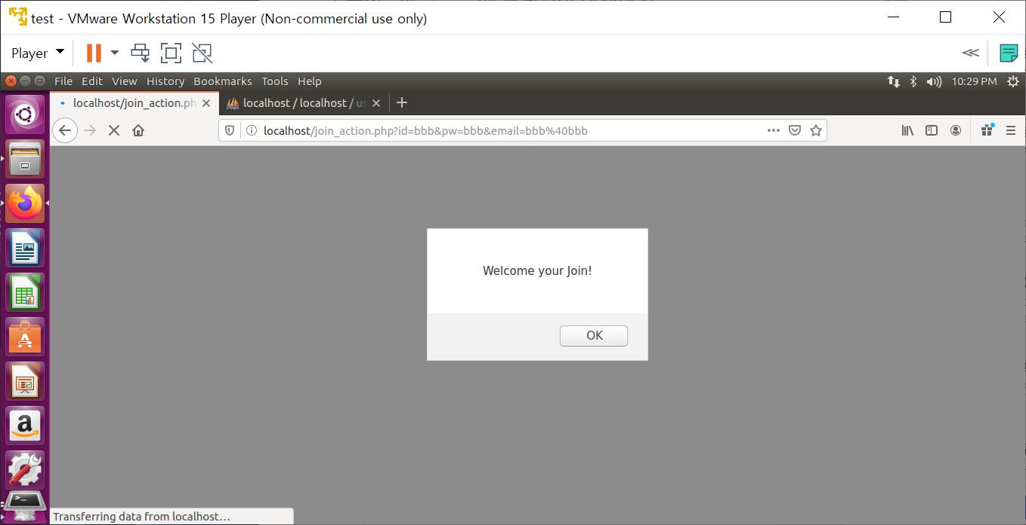
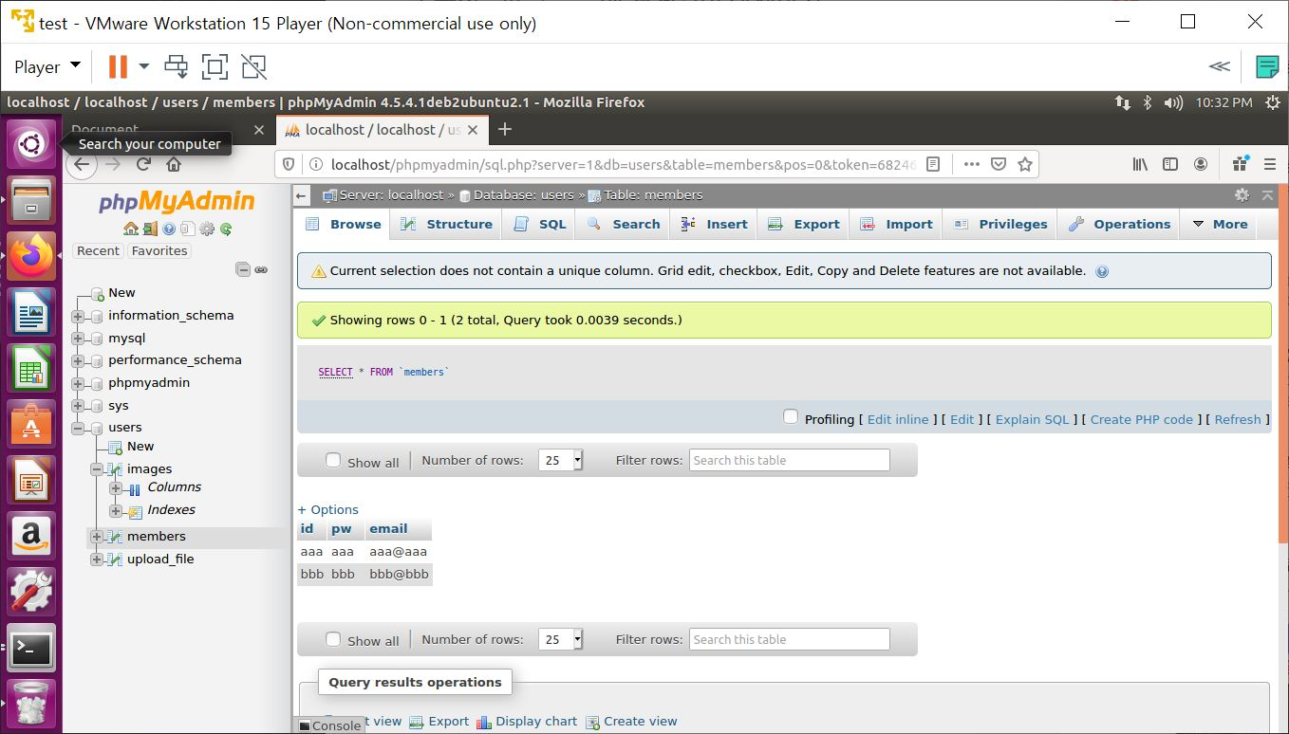
5. Performance
▪ 회원가입 성공, phpMyAdmin

Slide 10
5. Performance
▪ 로그인 (login_action.php)
<?php
session_start();
$connect = mysqli_connect('localhost','admin','test','users') or die("fail");
$id=$_GET['id'];
$pw=$_GET['pw'];
$query = "select * from members where id='$id'";
$result = $connect->query($query);
if(mysqli_num_rows($result)==1){
$row=mysqli_fetch_assoc($result);
if($row['pw']==$pw){
$_SESSION['id']=$id;
if(isset($_SESSION['id'])){
?> <script>
alert("Success Login!");
location.replace("./board.php");
</script>
<?php
}
else{
echo "session fail";
}
}
else {
?> <script>
alert("ID or Password is wrong.");
history.back();
</script>
<?php
}
}
else{
?> <script>
alert("ID Or Password is wrong.");
history.back();
</script>
<?php
}
?>

Slide 11

5. Performance
▪ 로그인 성공

Slide 12
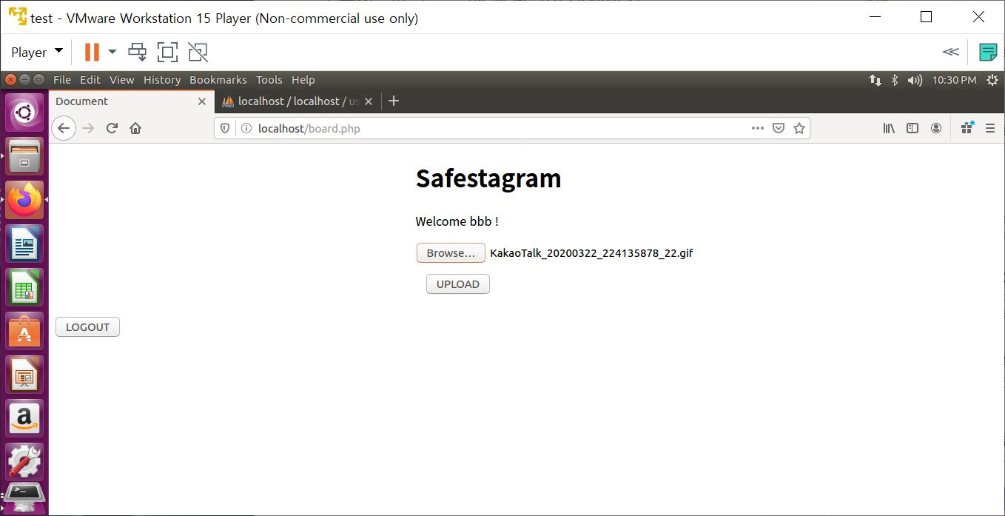
5. Performance
▪ 이미지 업로드 게시판(board.php)
<?php
session_start();
$URL = "./index.php";
if(!isset($_SESSION['id'])){
?>
<script>
alert("Please Login");
location.replace("<?php echo $URL?>");
</script>
<?php
}
?>
<!doctype html>
<html lang="ko">
<head>
<meta charset="UTF-8">
<meta name="Generator" content="EditPlus®">
<meta name="Author" content="">
<meta name="Keywords" content="">
<meta name="Description" content="">
<title>Document</title>
</head>

Slide 13
5. Performance
▪ 이미지 업로드(board.php)
<?php
include_once 'config.php';
$conn = mysqli_connect('localhost','admin','test','users');
if(mysqli_connect_error()){
echo "Connect Error! ".mysqli_connect_error();
}
$query = "SELECT * FROM images";
$result = mysqli_query($conn, $query);
while($data = mysqli_fetch_array($result)){
echo '<li style=\'float:left; margin: 2px;\'>';
echo '<img src='.$data['imgurl'].' width=200><br>';
echo ($data['filename']);
?>
<p>
<?php
echo ($data['time']);
echo '</li>';
}
mysqli_close($conn);
?>
</ul>
<button onclick="location.href='./logout.php'">LOGOUT</button>
</body>
</html>
<body>
<div style="width: 300px; margin:0 auto;">
<h1>Safestagram</h1>
<?php
session_start();
echo "Welcome ". $_SESSION['id']." !";
?><p>
<form action="new_upload.php" method="post" enctype="multipart/form-data">
<div>
<input type="file" name="fileToUpload" id="fileToUpload"> </div>
<input type="submit" value="UPLOAD" name="submit" style="margin: .9em">
</form>
</div>
<!-- database에서 이미지 목록을 가져 온다. -->
<ul>

Slide 14
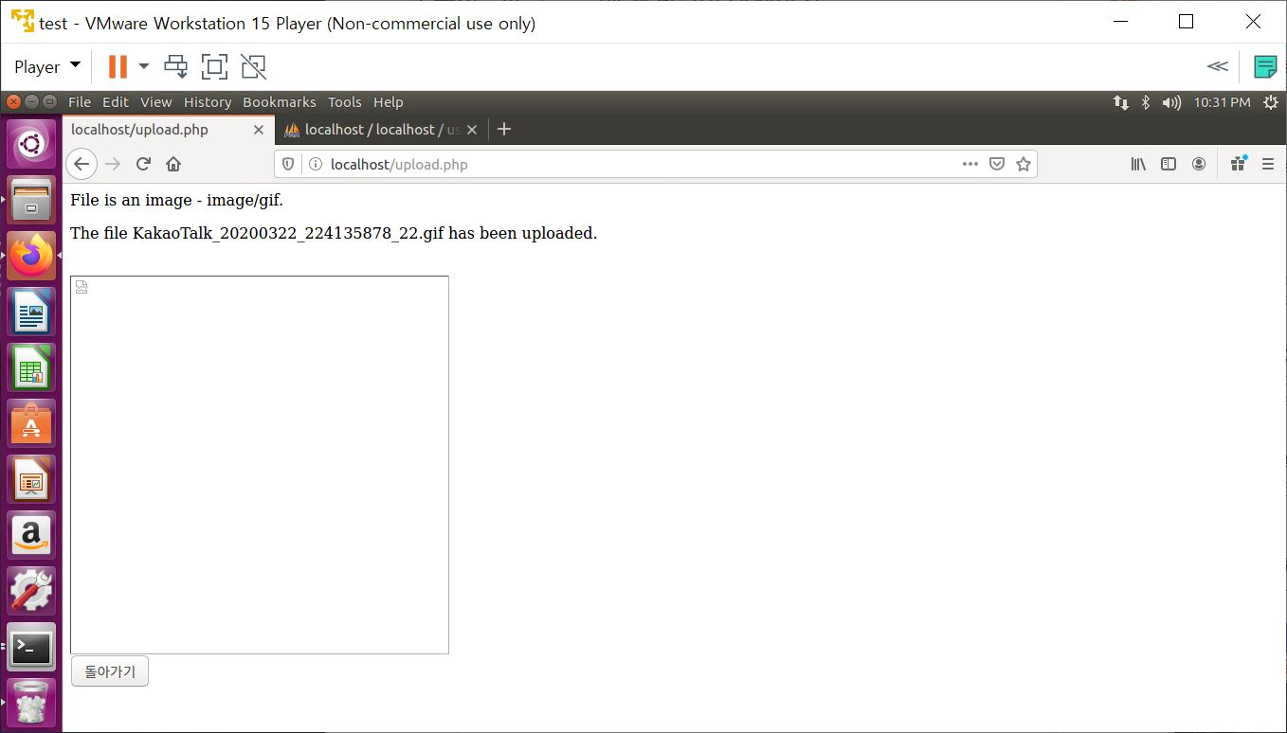
5. Performance
▪ 이미지 업로드(new_upload.php)
▪ 이미지 업로드 성공 시 화면

Slide 15
5. Performance
▪ 이미지 업로드 (new_upload.php)
<?php
$target_dir = "/tmp/";
$target_file = $target_dir . basename($_FILES["fileToUpload"]["name"]);
$uploadOk = 1;
$imageFileType = strtolower(pathinfo($target_file,PATHINFO_EXTENSION));
// Check if image file is a actual image or fake image
if(isset($_POST["submit"])) {
$check = getimagesize($_FILES["fileToUpload"]["tmp_name"]);
if($check !== false) {
echo "File is an image - " . $check["mime"] . ".";
$uploadOk = 1;
} else {
echo "File is not an image.";
$uploadOk = 0;
}
}
// Check if file already exists
if (file_exists($target_file)) {
echo "Sorry, file already exists.";
$uploadOk = 0;
}
// Check file size
if ($_FILES["fileToUpload"]["size"] > 5000000) {
echo "Sorry, your file is too large.";
$uploadOk = 0;
}
// Allow certain file formats
if($imageFileType != "jpg" && $imageFileType != "png" && $imageFileType != "jpeg" && $imageFileType != "gif" ) {
echo "Sorry, only JPG, JPEG, PNG & GIF files are allowed.";
$uploadOk = 0;
}
// Check if $uploadOk is set to 0 by an error
if ($uploadOk == 0) {
echo "Sorry, your file was not uploaded.";

Slide 16
5. Performance
▪ 이미지 업로드 (new_upload.php)
// if everything is ok, try to upload file
} else {
if (move_uploaded_file($_FILES["fileToUpload"]["tmp_name"], $target_file)) {
session_start();
$URL="./index.php";
$filename = $_FILES["fileToUpload"]["name"];
$imgurl = "http://address/tmp/". $_FILES["fileToUpload"]["name"];
$size = $_FILES["fileToUpload"]["size"];
$user = $_SESSION['id'];
include_once 'config.php';
$conn = mysqli_connect('localhost','admin','test','users’);
//Save image in Mysql tables
$sql = "insert into images(filename, imgurl, size, user) values('$filename','$imgurl','$size','$user')";
mysqli_query($conn,$sql);
mysqli_close($conn);
echo "<p>The file ". basename( $_FILES["fileToUpload"]["name"]). " has been uploaded.</p>";
echo "<br><img src=/uploads/". basename( $_FILES["fileToUpload"]["name"]). " width=400>";
echo "<br><button type='button' onclick='history.back()'>돌아가기</button>";
} else {
echo "<p>Sorry, there was an error uploading your file.</p>";
echo "<br><button type='button' onclick='history.back()'>돌아가기</button>";
}
}
?>

Slide 17
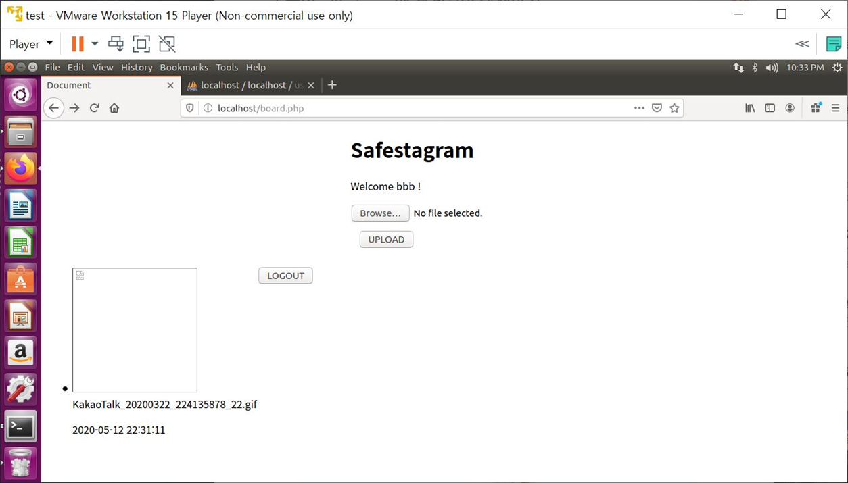
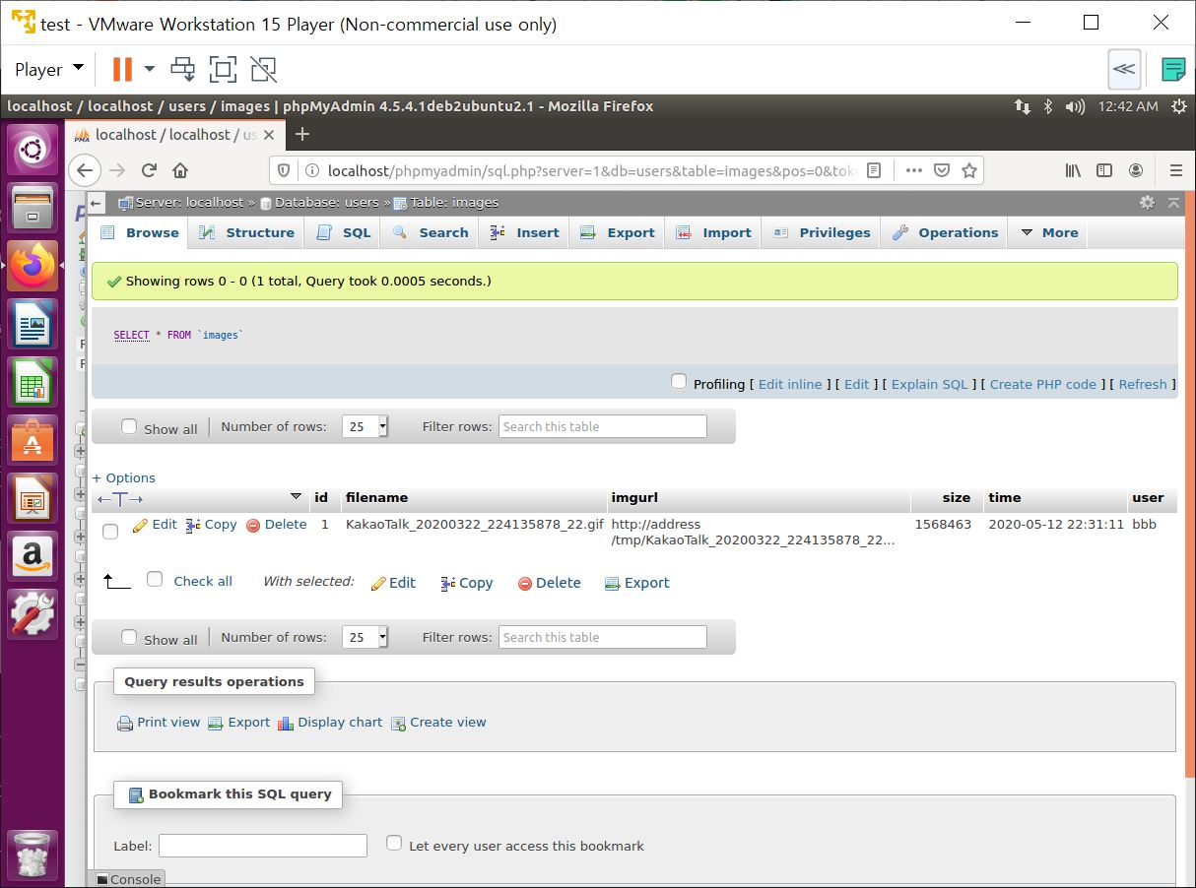
5. Performance
▪ 이미지 업로드 성공 후 board.php 화면
▪ 이미지 업로드 성공 후 phpMyAdmin

Slide 18
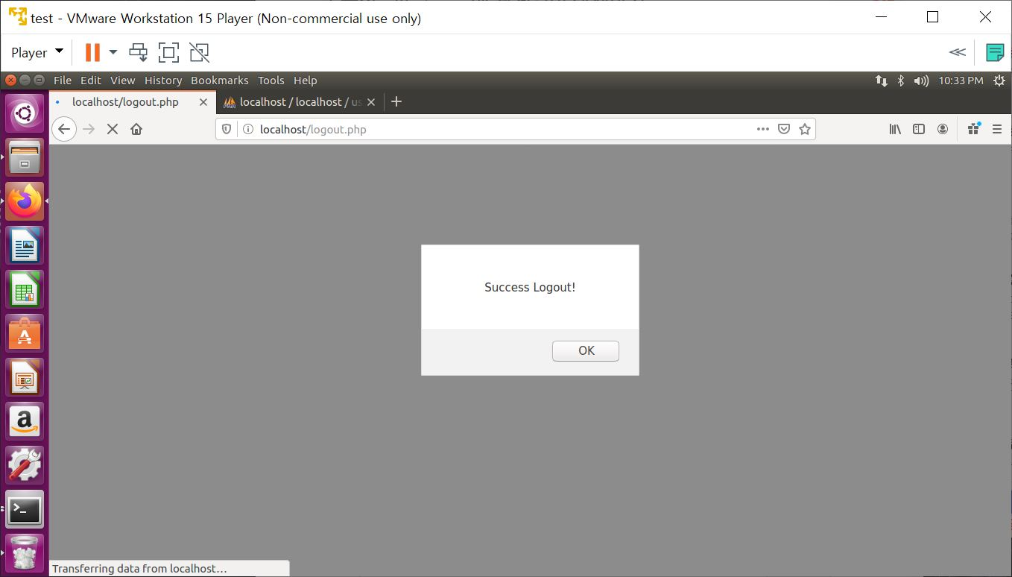
5. Performance
▪ 로그아웃 (logout.php)
<?php
session_start();
$result = session_destroy();
if($result) {
?>
<script>
alert("Success Logout!");
location.replace("index.html");
</script>
<?php }
?>

Slide 19
6. Development Plans
What to do?
1. 이미지 권한 설정 문제 해결
2. 관리자 계정이 일반 사용자들 정보를
열람할 수 있는 admin.php 제작
3. 스테가노그래피 기술 접목

Slide 20
6. Development Plans
1. 이미지 권한 설정 문제 해결
관리자 권한인 사진을 권한 설정을 수정
&& 일반 권한인 다른 디렉터리로 이동 시키는
php파일을 추가 제작.
new_upload.php와 연결시켜
업로드시 일반 권한을 갖도록 바꾸어 줌

Slide 21
6. Development Plans
2. 사용자 정보 열람 가능한 php제작
관리자인 root 계정이 로그인시,
사용자들 계정 정보(id,pw,email)와
이미지 업로드한 계정 및 시간 정보,
또 스테가노그래피가 적용된 이미지 등을
모두 열람할 수 있는 php 파일 제작.
Mysql에서 db table을 업로드해 작성할 예정.

Slide 22
6. Development Plans
3. 스테가노그래피 기술
프로젝트 내에서 가장 핵심적인 기술.
업로드 후 일반권한으로 수정한 이미지를
Session값으로 받아 stegano.php로 이동,
stegano.php 파일은 바이너리형태로 fopen해 EOI를 찾고,
이 EOI 뒤에 업로드한 사용자의 정보(Email주소)를 삽입,
Mysql DB에 저장시킴

Slide 23

6. Issue & Discussion
Issue ?
이미지 업로드 경로를 /tmp 로 지정해놓았으나,
업로드 자체가 관리자 권한으로 이루어져
일반 사용자는 이미지에 접근이 불가능한 문제

Slide 24
6. Issue & Discussion
Solution ?
관리자 권한인 사진을 권한 설정을 수정 && 일반 권한인
다른 디렉터리로 이동 시키는 php파일을 추가 제작.
new_upload.php와 연결시켜
업로드시 일반 권한을 갖도록 바꾸어 줌

Slide 25
7. Goals By Weeks
주차 | 목표
9 | 중간 발표
10 | 이미지를 일반 사용자 권한이 있는 파일로 이동 시키는 php 개발 및 관리자(root)계정이 일반 사용자들 정보 확인 페이지 제작(admin.php)
11 | 사진 업로드 php에 스테가노그래피 기술 삽입(1)
12 | 사진 업로드 php에 스테가노그래피 기술 삽입(2)
13 | 사진 업로드 php에 스테가노그래피 기술 삽입(3)
14 | 서비스 동작 미비점 및 오류 보완 & 최종 테스트
15 | 최종 발표

Slide 26


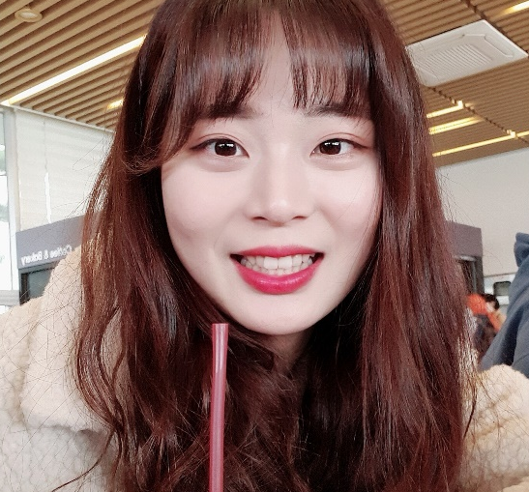


7. To Introduce Us
IT융합공학부 김정현
♡ 데이터베이스(Php MySQL) 구축
♡ 스테가노그래피 기술 구현
팀장
IT융합공학부 유혜진
♡ 웹서버(php) 구축
♡ 스테가노그래피 기술 구현
✖ WEB과 DB 부분을 완전히 역할분리 하기 보다는 어려운 점이 생기면 그 안에서 역할 분담을 해서 같이 해결 할 예정입니다!

Slide 27

9. Q & A
궁금한 점 있으시다면 저희에게 연락주시면
언제든 성심성의껏 답변해드리겠습니다!
김정현 01051105552 ketty5552@naver.com
유혜진 01062979503 enne78@naver.com

Slide 28

10. Presentaion Video
- PPT 발표영상
https://www.youtube.com/watch?v=E2T2XdFoehY&feature=youtu.be
- 시연 영상
https://youtu.be/u6Sh7BV87cE

Slide 29

저희의 발표를 들어 주셔서
감사합니다 ☺

